Slide 1

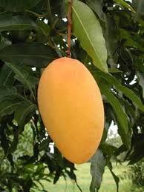
Universidad Autónoma del Estado de México
Facultad de Ciencias Agrícolas
Ingeniero Agrónomo Fitotecnista
Producción de Cultivos Perennifolios
Cultivo de Mango (Mangifera indica L.)
Dr. Pedro Saldívar Iglesias
Campus Universitario El Cerrillo, marzo de 2017

Slide 2
Presentación
La Unidad de aprendizaje de Producción de Frutales Perennifolios tiene como propósito formar al estudiante con una actitud de reflexión y crítica permanente de apropiación de aprendizajes significativos, interactivos y autónomos en el proceso de aprendizaje.
Se ofrece durante el octavo semestre de la Carrera de Ingeniero Agrónomo en Fitotecnia y el cultivo de mango queda como enmarcado como tema de la unidad de competencia de Frutales Subtropicales y Tropicales.

Slide 3
Origen y Distribución
El origen del mango se ubica en el continente asiático, entre la zona geográfica del noreste de la India y el norte de Birmania, donde todavía existen árboles silvestres. De la India se disperso a otras áreas tropicales y subtropicales (Prieto-Martínez et al., 2005).

Slide 4
El mango Carabao de Filipinas fue introducido a México a finales del Siglo XVII. Hubo otro flujo de material genético a principios del siglo XIX proveniente de Las Antillas(Prieto-Martínez et al., 2005).
Y durante los años 50, se empezaron a cultivar los mangos provenientes de Florida, los cuales se distribuyeron por los estados del Pacifico y en las regiones tropicales de México (Prieto-Martínez et al., 2005).

Slide 5
Según datos, para el año 2000 y a nivel mundial, se cultivaron 2’161,276 hectáreas con una producción 22’270,000 toneladas de fruta. México ocupa el 4° lugar después de India, China y Tailandia, pero es el primer exportador de fruta en fresco (Prieto-Martínez et al., 2005).

Slide 6
En México se cultiva una superficie de 163,805 hectáreas con una producción 1’469,403 toneladas anuales. Los estados productores de mango son: Veracruz, Sinaloa, Chiapas, Nayarit, Oaxaca, Michoacán, Tabasco, Jalisco, Colima, Guerrero, Tamaulipas y San Luis Potosí (Prieto-Martínez et al., 2005).

Slide 7
Taxonomía:
REINO: Vegetal
SUBCLASE: Angiospermae
ORDEN: Dicotyledoneae
FAMILIA: Sapindae
GENERO: Anacardiaceae
ESPECIE: Mangifera
Vegetal Mangifera indica
Se pueden considerar como parientes cercanos al mango: el Marañon (Anacardium occidentale); el Pistacho (Pistacia vera) y la ciruela mexicana (Spondias spp) (Prieto-Martínez et al., 2005).

Slide 8
Morfología
Raíz.
La raíz principal es pivotante, puede alcanzar hasta seis metros de profundidad, mientras que las absorbentes son superficiales y se encuentran en los primeros 50 cm y en sentido horizontal, extienden en un radio de hasta 8 metros del tronco (Prieto-Martínez et al., 2005; Rodríguez-Cedillos et al., 2002).

Slide 9
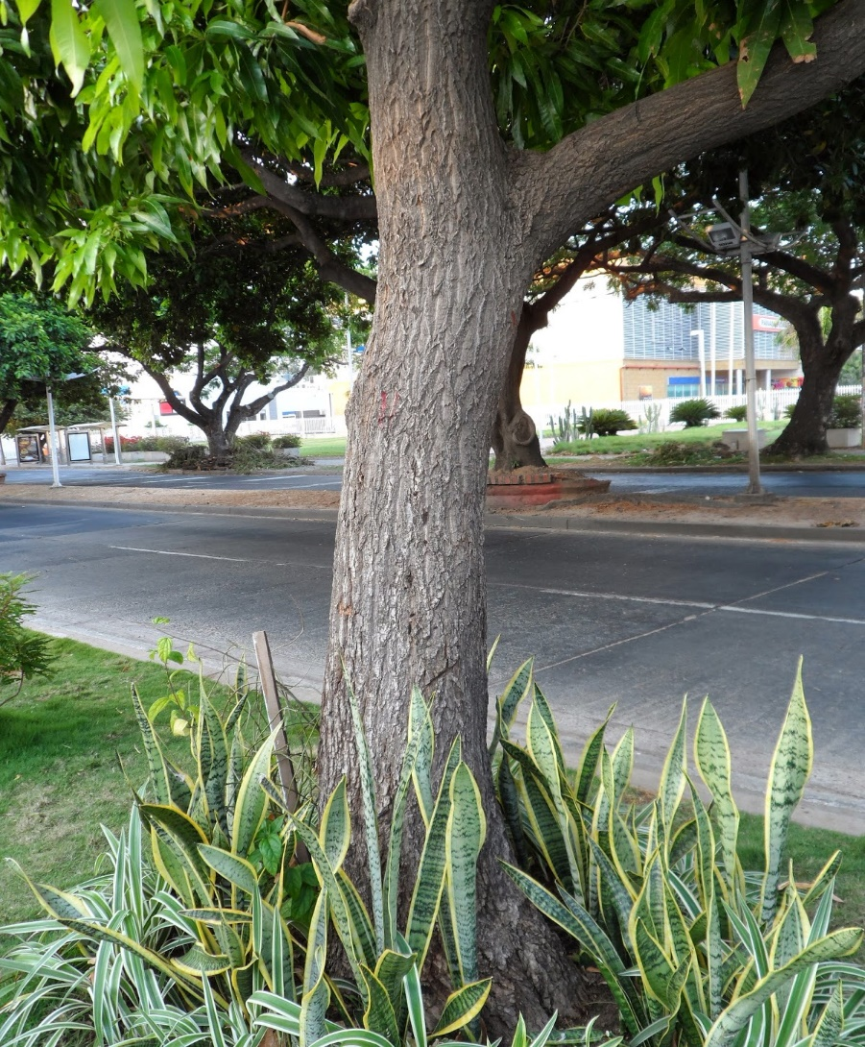
Tallo
La forma de ramificación del árbol depende, si es reproducido por semilla ó por injerto, y del tipo de poda que se le aplique. En árboles reproducidos por semillas la ramificación es abundante, y la altura puede llegar a más de 40 metros y la forma piramidal (Rodríguez-Cedillos et al., 2002).
Tomado de: Ernesto Guerra

Slide 10
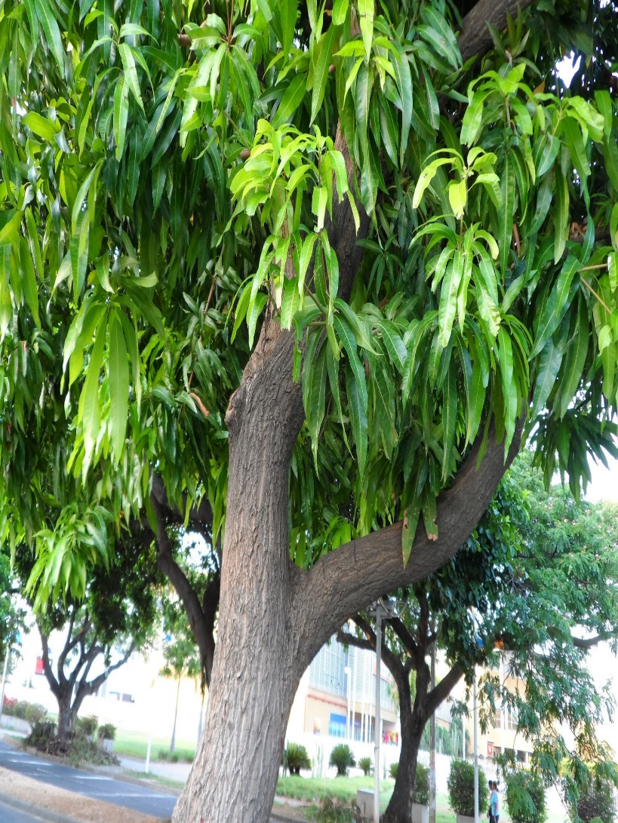
En árboles injertados y podados, en cambio, la ramificación es menor llevando al final las ramillas floríferas y su forma es simétrica, con la copa más o menos esférica (Rodríguez-Cedillos et al., 2002).
Tomado de: Rogelio Guerra

Slide 11
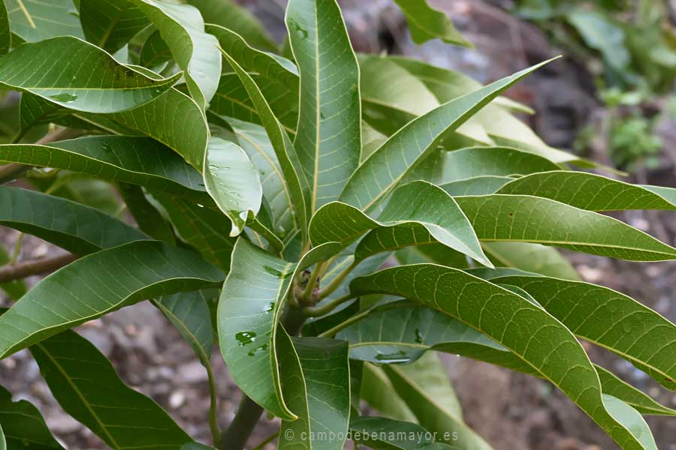
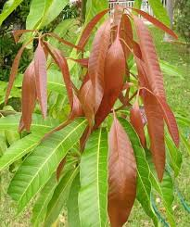
Hojas
Las hojas son alargadas y de color verde brillante, aparecen al final de las ramillas Rodríguez-Cedillos et al., 2002).
Tomado de: Campo de Benamayor.es
Su distanciamiento es muy irregular y lo determinan los períodos de crecimiento; al iniciarse éstos, las hojas aparecen muy juntas, al final más espaciadas Rodríguez-Cedillos et al., 2002).
Tomado de: sabelotodo.org

Slide 12
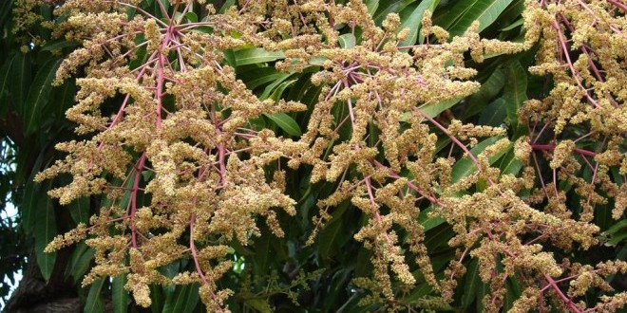
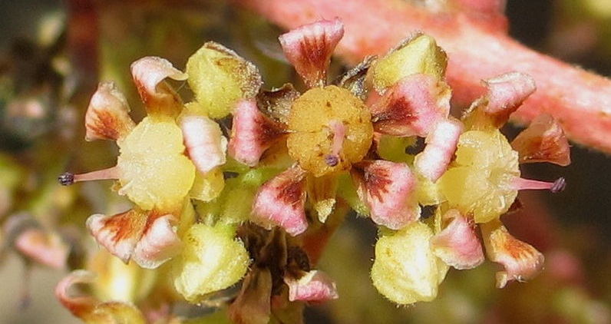
Flores
Se insertan en una inflorescencia tipo panícula que emerge al final de una rama; las flores son hermafroditas y masculinas (Rodríguez-Cedillos et al., 2002).
Tomado de: herbolaria medica-blogger
La corola tiene 5 pétalos amarillo y el androceo consta de estambres y estaminodios (Prieto-Martínez et al., 2005).
Tomado de: Rutas Golosas

Slide 13
En un árbol de mango hay un gran número de ramas floríferas con número de 400 o 5,000, la mayoría estaminadas y pocas perfectas, de polinización entomófila y el porcentaje promedio de amarre muy bajo (0.1%) (Mora-Montero et al., 2002; Rodríguez-Cedillos et al., 2002).

Slide 14
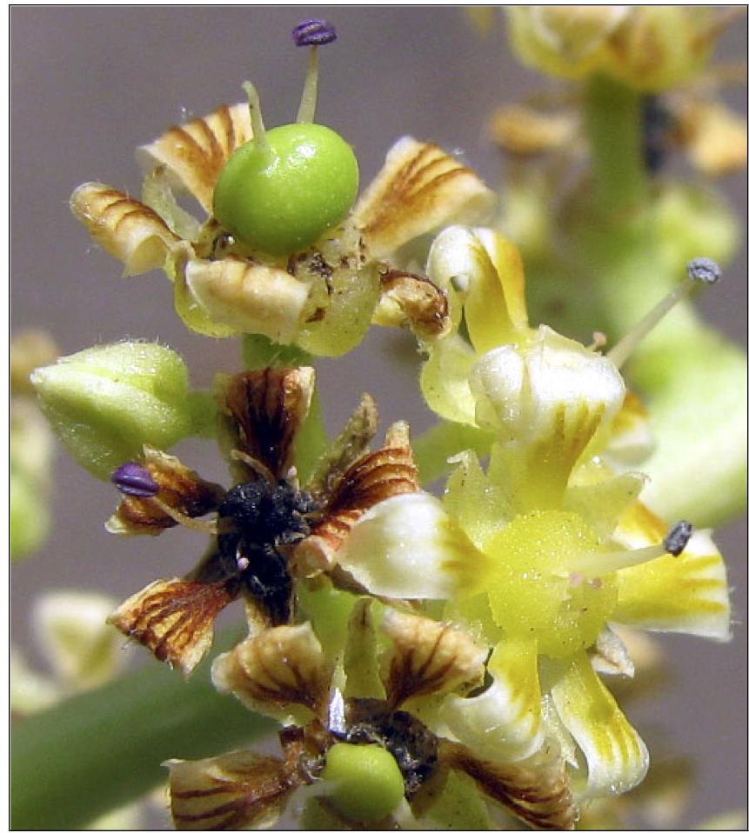
Fruto
Es una drupa de peso variable desde 100 a 1500 gramos de color amarillo rojo o morado que madura entre 100 y 120 días después de floración (Mora-Montero et al., 2002).
Tomado de: méxico conservación
La forma, tamaño y color del fruto varían mucho según el cultivar. El matiz básico es amarillo en la fruta madura, uniforme o con áreas rojas o verdes (Rodríguez-Cedillos et al., 2002).

Slide 15
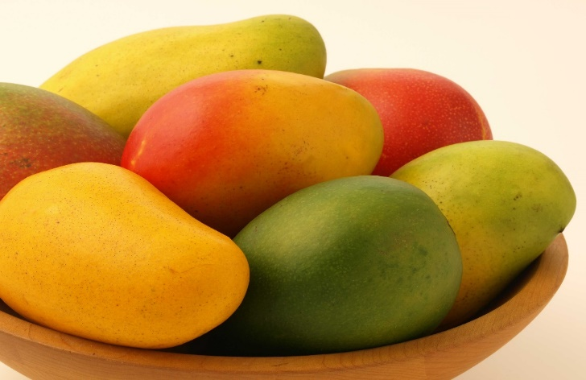
La forma, tamaño y color del fruto varían mucho según el cultivar. El matiz básico es amarillo en la fruta madura, uniforme o con áreas rojas o verdes; las frutas son ovaladas, de color verde - amarillo, cuando están madurando (Mora-Montero et al., 2002).
La fruta posee una cáscara semi dura que la protege; la carne es fibrosa y se encuentra ligada a la semilla (Mora-Montero et al., 2002).

Slide 16
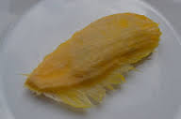
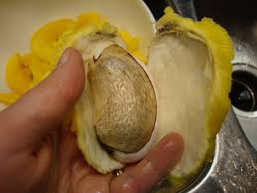
Semilla
Es de forma ovoide u oblonga, rodeada por un endocarpio fibroso cuando maduran; la testa es fina y permeable.
Tomado de: picssr.com
Tomado de: dejardineria.com

Slide 17
Período vegetativo
Los árboles de mango pueden producir durante 50 a 80 años. Sin embargo la producción empieza a declinar significativamente a partir de los 30 años.

Slide 18
Aspectos edafoclimaticos
Suelos
Puede establecerse en suelos limosos, arenosos, lateriticos o aluviales; siempre y cuando tengan buen drenaje, los ideales para el cultivo son los profundos (de 1.5 a 2 m.), con un pH que varíe entre 5.5 a 7.5 y con un manto freático de hasta 3 o 4 metros de profundidad (Prieto-Martínez et al., 2005).

Slide 19
Se deben evitar los suelos muy delgados, pedregosos o con problemas de alcalinidad (Prieto-Martínez et al., 2005).
En suelos mal drenados no crece, ni fructifica lo suficiente.

Slide 20
Clima
El cultivo del mango está limitado a zonas de clima tropical y subtropical seco. Los límites térmico extremos varían de 4-10 °C hasta 42-43 °C. Las zonas cuya temperatura promedio oscila entre 23.7 y 26 °C permiten la acumulación de 1,000 unidades de calor durante la estación de crecimiento (Prieto-Martínez et al., 2005).
La temperatura adecuada para el desarrollo óptimo del mango, tiene como limite mínimo 15 °C, ya que el árbol es altamente susceptible al frio.

Slide 21
Las plantaciones productivas se limitan a los 600 metros y como altitud máxima de 800 msnm. Temperaturas menores a 10 y mayores de 33°C afectan el crecimiento y la vida útil del polen, pudiendo se el factor del bajo amarre del fruto (Mora-Montero et al., 2002).

Slide 22
La temperatura es determinante en períodos previos a la floración y en la fase de amarre del fruto. La humedad relativa debe situarse por debajo de 70%. Existen diferencias dependiendo de la región de origen de las variedades.

Slide 23
El mango es insensible al fotoperiodo pero necesita de buena luminosidad para acelerar los fenómenos de crecimiento, desarrollo reproductivo y rendimiento, los frutos expuestos a la luz desarrollan mejor color que los sombreados(Mora-Montero eta al., 2002).
Vientos con velocidades mayores a 20 km/hora pueden causar deformación de la planta, daños mecánicos en hojas, secamiento de flores, reducción dela viabilidad del polen y caída de flores y frutos (Mora-Montero eta al., 2002).

Slide 24
Precipitación
Aunque a cantidad de lluvia en el año es importante, toma mayor relevancia que se alterne una época lluviosa con otra seca, esta última debe coincidir con la etapa de prefloración (Mora-Montero et al., 2002).
El cultivo prospera bajo régimen de precipitación de 1,000 a 2,500 mm anuales, siendo su óptimo de 700 a 1,500; con una temporada seca de entre cuatro y seis meses (Mora-Montero et al., 2002).

Slide 25
En áreas muy lluviosas, el crecimiento vegetativo es vigoroso, con el problema de bajas producciones (Prieto-Martínez et al., 2005).

Slide 26
Elección de la variedad
Depende tanto de las características agronómicas, hábito de producción del árbol (regular o alternante), susceptibilidad a problemas sanitarios y de manejo como de la calidad del fruto, mercado nacional o internacional al cual se destinará la producción, uso en fresco o industrializado, la época en que se desea salir al mercado, etc. (Miranda-Salcedo y Rico-Ponce, 2015; SEDER, 2005).

Slide 27
Variedades
Existe una gran diversidad de variedades, sin embargo las más conocidas se pueden agrupar en tres grupos:
Variedades Rojas: Edward, Haden, Kent, Tommy Atkins, Zill, Keitt.
Variedades Verdes: Alphonse, Julie y Amelie.
Variedades Amarillas: Ataulfo y Manila.

Slide 28
Haden
Variedad de árboles vigorosos, de producción alternante. Los frutos se cosechan de mayo a mediados de julio. La piel es semi gruesa, resistente al trasporte. El fruto presenta un fondo amarillo con chapeo rojo, peso promedio de 430 gramos, pulpa jugosa con poca fibra, de buen sabor, semilla pequeña y plana. (Miranda-Salcedo y Rico-Ponce, 2015; Prieto-Martínez et al., 2005).
(). SEDER, 2005

Slide 29
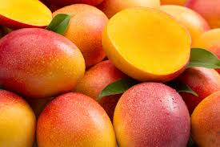
Kent
“Petacón”, árbol de crecimiento vertical y vigoroso con producción alternante. El periodo de cosecha abarca de mayo hasta julio o septiembre; el peso del fruto va de 500 a 825 gr; la piel es de color verde amarillento con ligero chapeo rojo, llegando a ser rojizo mayor exposición solar.
Tomado de: Myperuglobal
Por época de cosecha, es muy susceptible al ataque de la mosca de la fruta y a la antracnosis. La fruta se destina al mercado nacional (Prieto-Martínez et al., 2005).

Slide 30
Tommy Atkins
Árbol vigoroso y ligeramente alternante, la época de producción intermedia, de mayo a junio prolongándose hasta inicios de julio; el fruto es medianamente tolerante a la antracnosis pero susceptible a la pudrición interna, de color rojo, forma redondeada y tamaño medio, con peso entre 300 y 470 gramos. La pulpa es jugosa con poco contenido de fibra (Miranda-Salcedo y Rico-Ponce, 2015; Mora-Montero et al., 2002; Prieto-Martínez et al., 2005).

Slide 31
Keitt
Arboles de crecimiento vigoroso pero desordenado, con ramas arqueadas; poco alternante pero de producción tardía; se cosecha entre agosto y septiembre. El fruto es grande, con peso de 600 a 800 gr; la piel es de color verde amarillo con chapeo rosa-rojizo; la pulpa es dulce con poca fibra; a madurez de consumo produce gran cantidad de frutos atacas por antracnosis (Prieto-Martínez et al., 2005).

Slide 32
Manila (Carabao)
Árboles vigorosos, productivos y ligeramente alternantes, de producción temprana (abril-mayo); frutos de tamaño mediano con peso de 200 a 275 gramos, de forma elíptica y color de la cascara y pulpa amarillo; la pulpa es suave, dulce y jugosa. La variedad es ampliamente aceptada para el consumo en fresco (Prieto-Martínez et al., 2005).

Slide 33
Ataulfo
Árboles semi-vigorosos, productivos y poco alternantes. Florece de noviembre a marzo, presenta varios flujos de floración. Su época de producción es de mayo a julio; el fruto es de excelente calidad con alto contenido de azúcar, excelente aroma y sabor, poca fibra y larga vida de anaquel, con un peso promedio de 200 a 370 gramos. El color de la cascara y pulpa es amarillo y no tiene fibra. Presenta buena aceptación en el mercado nacional y en el de exportación (Infante et al., 2011; Prieto-Martínez et al., 2005).

Slide 34
Propagación
El mango puede reproducirse tanto sexual como asexualmente, la forma sexual se utiliza básicamente para producir patrones o en programas de mejoramiento genético. Dentro de la reproducción asexual se utilizan métodos de acodos, estacas injertos y cultivo de embriones nucelares. El método más utilizado es el de injerto con la variante de enchape o enchapado lateral (Mora-Montero et al., 2002).

Slide 35
La semilla de mango pierde pronto su poder de germinación, debe ser sembrada al día siguiente de su cosecha. Para acelerar el proceso de germinación se elimina la cubierta coriácea y se conservan las membranas que recubren los cotiledones.
Las semillas deben enterrarse 3 centímetros en líneas distanciadas 20 cm y entre plantas 5 cm, o en cuadrado de 10 por 10 cm. (Mora-Montero et al., 2002).

Slide 36
Las dimensiones del semillero serán de 1 metro de ancho con 15 cm de alto y tan largo como se requiera. El sustrato en la cama germinadora debe ser drenado, rico en materia orgánica y libre de patógenos (Mora-Montero et al., 20022).
La semilla se coloca con la parte convexa hacia arriba ya que esto facilita el crecimiento vertical del tallo y la raíz (Mora-Montero et al., 20022).

Slide 37
Una variante de germinación y utilizada para no trasplantar a bolsa, es efectuar el proceso de manera directa, colocando la semilla en bolsas de vivero y hacer crecer a la plantita hasta el momento de llevarla a campo (Mora-Montero et al., 20022).

Slide 38
Establecimiento de la plantación
La preparación del terreno se inicia con un subsoleo, barbecho a una profundidad de 30 cm, uno o dos pasos de rastra y se termina con la nivelación del terreno, todas estas practicas aseguran el crecimiento y producción de los arboles de mango (Miranda-Salcedo y Rico-Ponce, 2015).

Slide 39
El sistema de siembra se refiere a la distribución espacial de las plantas en el lugar definitivo, para lo cual se debe considerar las condiciones del terreno (topografía, textura, fertilidad, profundidad, paiedras, etc.) variedad, patrón y clima (Miranda-Salcedo y Rico-Ponce, 2015).

Slide 40
Las dimensiones de la cepa varían desde 60x60x60 hasta 80x80x80 centímetros, dependiendo de la textura y fertilidad del suelo, y en los demasiado pobres suele ser de un metro en sus tres dimensiones (Miranda-Salcedo y Rico-Ponce, 2015). La cepa, antes de la plantación, debe ser llenado con una mezcla de suelo y materia orgánica.

Slide 41
Época de plantación
Si se cuenta con riego, puede hacerse en cualquier época del año, pero para reducir el numero de riegos, se recomienda al inicio de la temporada de lluvias (Miranda-Salcedo y Rico-Ponce, 2015).
La plantación debe realizarse cuando la planta injertada este en condiciones de ser trasladada a campo. La planta de mango debe trasplantarse con mucho cuidado para no dañar la raíz; las prácticas de extracción, traslado y trasplante deben hacerse con precaución, especialmente al quitar la bolsa plástica; procurando que el pilón no se destruya (Prieto-Martínez et al., 2005).

Slide 42
Sistemas de siembra
El sistema tradicional en México usa distancias de plantación que van de los 10 a los 12 metros en marco real o tres bolillo, pero en huertas manejadas de manera intensiva con técnicas de poda, las distancias se disminuyen de manera sustancial hasta pasar de 100 árboles por hectárea hasta 250 o más (Prieto-Martínez et al., 2005).
Los sistemas de plantación más recomendados son en triángulo, marco real y rectángulo.

Slide 43
Para aprovechar el terreno se pueden cultivar otras especies frutales durante el período de crecimiento del mango como por ejemplo piña, maracuyá y papaya o cultivos anuales como maíz, frijol, yuca y hortalizas (Rodríguez-Cedillos et al., 2002).

Slide 44
Poda
Los árboles jóvenes adquieren armazón fuerte y una copa bien formada, casi sin necesidad de poda.
Poda de formación. Se recomiendan realizar poda de formación durante los tres primeros años, tiene el objetivo de lograr una estructura fuerte que soporte la carga de frutas y resista la fuerza del viento sin desgajarse (Prieto-Martínez et al., 2005).

Slide 45
Poda de saneamiento. Se realiza de forma rutinaria y se considera de mantenimiento, limitándose a la eliminación de ramas secas, atacadas por plagas, enfermas o de posición muy vertical (Prieto-Martínez et al., 2005).
Poda de rejuvenecimiento. Sr realiza en árboles con demasiado crecimiento, sombreados y poca producción, consiste en conservar sólo las ramas estructurales.

Slide 46
Las podas se realizan para evitar que los árboles se crucen en ellos ya que la falta de luz solar inhibe el desarrollo floral e incrementa la incidencia de hongos. Se pueden realizar de manera manual o mecánica y la fecha límites el mes de julio, cuando se pretenda tener brotes vegetativos para la siguiente floración (Noriega-Cantú et al., 2014).
Es importante obtener una copa baja que facilite las labores culturales y la cosecha.

Slide 47
Cosecha
Se debe recolectar el producto de forma tal que mantenga su calidad y sanidad, procurando que las herramientas y los contenedores estén diseñados para facilitar la limpieza y desinfección (Prieto-Martínez et al., 2005).
El fruto de mango requiere de 105 a 140 días para alcanzar su madurez fisiológica. Las variedades criollas son más precoces que las mejoradas (Rodríguez-Cedillos et al., 2002).

Slide 48
El mango, como fruto climatérico, madura adherido al árbol pero para que alcance su máxima calidad se cosecha cuando la piel cambia de color verde y aparece el color característico de la variedad, de manera paralela se puede constatar el cambio de color de la pulpa, que torna de verde claro a amarillo (Rodríguez-Cedillos et al., 2002).

Slide 49
La recolección debe hacer con una pértiga que en su extremo lleve una bolsa con navaja para cortar los pedúnculo, después los frutos se acomodan en recipientes de madera o plástico para ser trasladados a la zona de selección y empaque (Rodríguez-Cedillos et al., 2002).

Slide 50
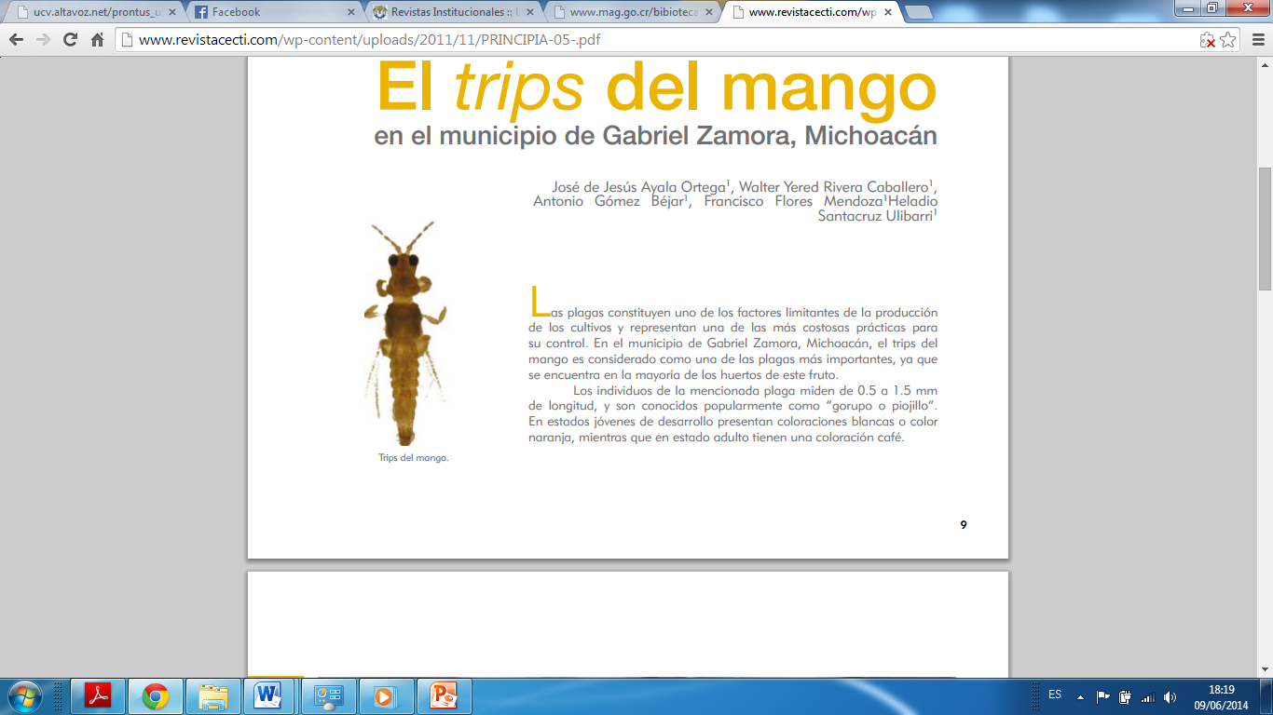
Plagas y Enfermedades
Trips
Insectos que se caracterizan por tener un aparato bucal raspador-picador; se alimentan a base de polen, follaje, inflorescencias y frutos. Las ninfas y los adultos se agrupan en las nervaduras de las hojas y el daño provoca la caída de flores, hojas y frutos pequeños (Prieto-Martínez et al., 2005).

Slide 51
El muestreo para detectar la presencia de esta plaga, consiste en sacudir la panícula sobre un hoja blanca, si aparecen insectos en cinco panículas se procede a controlar la plaga (Noriega-Cantú et al., 2104).
De ser así, puede ser necesario realizar una o dos aplicaciones de insecticidas para esta plaga, la primera cuando se alcance al inicio de la floración y la segunda en la primera fase de desarrollo del fruto (Prieto-Martínez et al., 2005).

Slide 52
Algunos productos que se pueden aplicar son malatión, paratión metílico, folidol en dosis de 100 a 150 cc por 100 L de agua (Espinosa-Aburto et al., 2006).
El control cultural consiste en mantener la huerta libre de malezas, lo cual evita la presencia de hospederos (Prieto-Martínez et al., 2005).

Slide 53
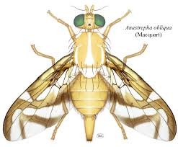
Moscas de la fruta
Aunque existen muchas especies que atacan los frutos sobresalen por dañinas: Anastrepha obliqua; A. serpentina; A. striata. El Género es endémico del América y esta restringido a ambientes tropicales y subtropicales y se encuentra distribuido desde el sur de Estados Unidos hasta el norte de Argentina (Prieto-Martínez et al., 2005).
(Espinosa-Aburto et al., 2006).

Slide 54
La mosca del mango, Anastrepha oblicua, es un díptero de un centímetro de longitud, con cuerpo amarillo, alas transparentes con manchas amarillas. Las larvas de esta mosca se alimentan de la pulpa del fruto, inutilizándola.
La hembra de esta especie deposita un huevecillo en la cascara o el interior del fruto y pocos días después emerge una larva que al alimentarse y crecer contamina la pulpa (Prieto-Martínez et al., 2005).

Slide 55
La mosca es atacada por diferentes enemigos naturales: el hongo Stigmatomyces aciurae, los depredadores Xenophygus analis (Coleoptera) y Solepnosis geminata (Himenoptera) que se alimentan de las larvas (Prieto-Martínez et al., 2005).
De manera preventiva, se recolecta la fruta caída, se entierra a 50 cm de profundidad o se deposita en un hueco y se aplica algún insecticida encima. Además, es conveniente cosechar la fruta en punto sazón, ya que entre más tiempo permanezca en el árbol, más probabilidades tiene de ser atacada. Se recomienda eliminar árboles hospederos (Mora-Montaño et al.,

Slide 56
En fruta de exportación sobre todo el mercado norteamericano, debe establecerse la práctica de muestreos sistemáticos, los cuales deben ser coordinados con el Servicio de Protección Fitosanitario del Estado (Mora-Montero, 2002).
Prieto-Martínez et al. (2005), recomiendan el uso de Malathion 1000 como único producto autorizado para su control, combinado con cebo toxico.
Los adultos se combaten aplicando 100 cc de Actara® 25 WG por 100 litros de agua.

Slide 57
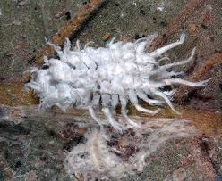
Cochinilla Harinosa Planococcus citri Risso (Homoptera: Coccidae)
Su cuerpo es blando y está cubierto por una capa cerosa pulverulenta blanca, de la que salen filamentos. Mide cerca de 0,5 cm.
Esta plaga tiene numerosos depredadores naturales.

Slide 58
Si la población es muy alta es conveniente aplicar un insecticida como Diazinon 60% CE 0.3 a 0.5 litros; Malation 57% CE, 0.5 litros; Methil Paration 50% CE 0.2 litros o Lorsban CE 0.5 litros disueltos en 200 litros de agua y adicionando aceite mineral (Agrol, 2 a 3 litros).

Slide 59
Escoba de Bruja
Los síntomas de este desorden se manifiestan tanto en el tejido vegetativo como en el floral; en el primero ocasiona una proliferación de brotes con reducción en la longitud de los entrenudos y en el área foliar, generando un aspecto de escoba. En las inflorescencias se presenta un disminución en la longitud del eje primario y las ramas secundarias, generando un aspecto de racimo compacto que continua su crecimiento hasta finalizar la floración y posteriormente se marchitan y quedan como masas compactas de color oscuro que permanecen adheridas al árbol hasta la siguiente ciclo (Espinosa-Aburto et al., 2006).

Slide 60
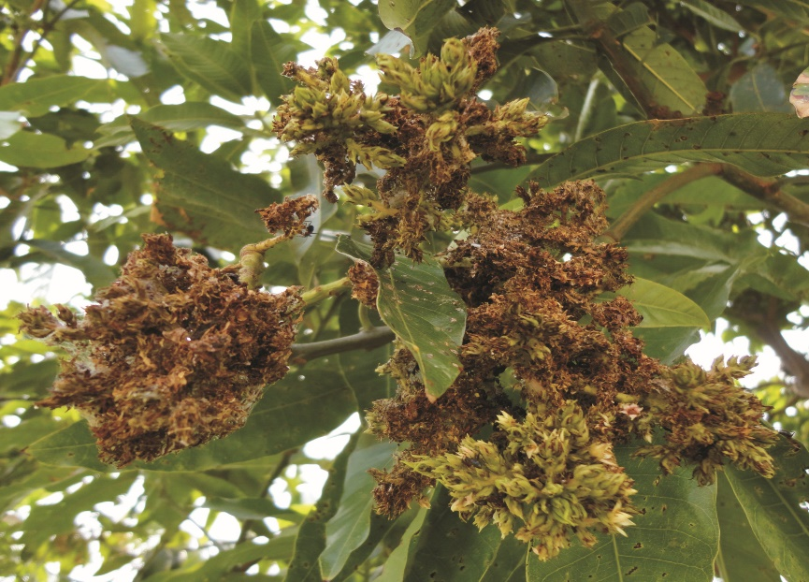
Este desorden esta asociado con la presencia del ácaro de la yema (Aceria mangiferae Sayed) como vector de con hongos que atacan brotes jóvenes de los cuales se producirá la floración del siguiente ciclo, este estado es crítico para el control de este problema, ya que en esta
Tomado de: mango World magazine
etapa los brotes son más susceptible a la colonización por el ácaro y donde probablemente se genera el daño que posteriormente se traduce en malformación floral (Espinosa-Aburto et al., 2006).

Slide 61
Aunque existen acaricidas muy efectivos, una alternativa muy barata es la aplicación de azufre humectable a dosis de 400 gr por 100 L agua (Espinosa-Aburto et al., 2006).
En Michoacán, la enfermedad está presente en el 100% de los árboles de mango del Valle de Apatzingán, con una severidad que va del 10 al 50%. La inflorescencia afectada no produce frutos o son de mala calidad (Miranda-Salcedo 2015).

Slide 62
Antracnosis (Colletotrichum gloeosporioides Penz ).
Es la enfermedad más importantes del cultivo del mango, puede causar pérdidas de hasta el 60 % de la cosecha.

Slide 63
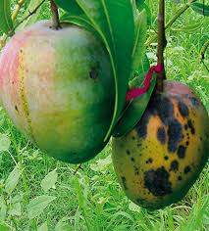
Antracnosis (Colletotrichum gloeosporioides).
En México se encuentra distribuida en todos los estados productores, las pérdidas varían desde leves (3%) hasta muy severas cuando no se controla (Espinosa-Aburto et al., 2006; Miranda-Salcedo y Rico-Ponce, 2015; Prieto-Martínez et al., 2005).

Slide 64
La diseminación del hongo se ve favorecida por alta temperatura y humedad y los síntomas se presentan en los tejidos jóvenes, flores y frutos de árboles en desarrollo y en producción. En las ramas y hojas se presentan manchas de color negro y cuando la enfermedad es muy severa los racimos de flores se marchitan y no hay polinización (Prieto-Martínez et al., 2005; Miranda-Salcedo y Rico-Ponce, 2015).
Los frutos pueden ser infectados en cualquier estadio de crecimiento y desprenderse, en los frutos maduros se forman manchas negras concéntricas (Miranda-Salcedo y Rico-Ponce, 2015).

Slide 65
Para prevenir la enfermedad se sugiere efectuar aplicaciones periódicas de fungicidas sistémicos y de contacto, iniciado al momento de la floración y repetirlas cada 20 días. Se recomiendan: 75 gr de Benomyl, 250 gr de Captan,450 gr de sulfato tribásico de cobre disueltos en 100 litros de agua (Miranda-Salcedo y Rico-Ponce, 2015; Prieto-Martínez et al., 2005).
El control cultural consiste en efectuar podas de aclareo para permitir la ventilación y el paso de la luz solar (Prieto-Martínez et al., 2005).

Slide 66
Fumagina o negrilla (Caprodium mangiferum)
En las hojas y tallos tiernos aparecen manchas semejantes a capas de hollín, en ocasiones las hojas esta cubiertas por este hollín. El hongo no parasita el tejido vegetal, crece sobre los excrementos dejados por los insectos, el daño se relaciona con la baja eficiencia fotosintética de las hojas dañadas (Prieto-Martínez et al., 2005).

Slide 67
Se controla combatiendo los insectos (trips, escamas, áfidos y hormigas) ya sea con insecticidas sistémicos o una combinación de insecticida más funguicida, con lo que se combaten los insectos y el hongo (Prieto-Martínez et al., 2005).

Slide 68
Pudrición basal Rosellinia spp.
La raíz muere y al quitar la corteza se observa el micelio blanco del hongo.
El árbol presenta un desarrollo pobre, amarillamiento generalizado y caída de las hojas.

Slide 69
Para manejar la enfermedad, se deben erradicar las plantas afectadas y desinfectar el área con formalina al 5% o con PCNB (80 g/16 1). Como preventivo, se puede atomizar la base de los árboles con PCNB (40 g/16 D; así como evitar la dispersión del suelo afectado dentro de la plantación y aislar el área con aplicaciones de cal.

Slide 70
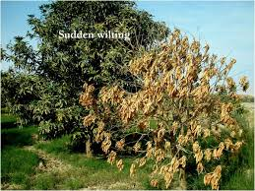
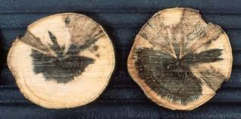
Cáncer del tronco (Ceratocystis fimbriata)
Las ramas presentan exudados gomosos (resina), hojas se marchitan con quemaduras en el ápice o los bordes. Estas lesiones coinciden con heridas viejas donde se expuso la madera; en otras regiones se conoce como “mal del machete” por ser esta herramienta portadora de los propágulos (Rodríguez-Cedillos et al., 2002).

Slide 71
Es recomendable eliminar y quemar los árboles dañados, desinfectar las herramientas, evitar plantaciones densas y heridas, en su caso tratrlas con fungicidas a base de cobre (Rodríguez-Cedillos et al., 2002).

Slide 72
Cenicilla polvorienta (Oidium mangiferea )
Se presenta en todas las regiones productoras de mango y cuando su ataque es severo, causa grandes perdidas a la producción de fruta (Espinosa-Aburto et al., 2006; Prieto-Martínez et al., 2005).
Se presenta al inicio de la floración causando daño a flores y frutos jóvenes. Se observa como un polvo blanco sobre las partes afectadas, cuando el ataque es severo, provoca deformaciones en frutos y hojas (Prieto-Martínez et al., 2005).

Slide 73
Se recomienda aplicar tres aspersiones de azufre humectable 90 a dosis de 2.5 kg disueltos en 400 litros de agua; la primera al inicio de la floración, posteriormente a los 7 y 27 días después, en la última aplicación se pueden adicionar 40 gramos de un fungicida sistémico (Prieto-Martínez et al., 2005).
Como control cultural se recomienda podar las inflorescencia dañadas y quemarlas (Prieto-Martínez et al., 2005).

Slide 74
Control
Es recomendable eliminar y quemar árboles dañados, desinfectar herramientas; evitar plantaciones densas y evitar heridas o tratarlas con un fungicida a base de cobre.

Slide 75
Referencias
Cultivo de mango, Anacafe, asociación nacional del café, julio 2004. Disponible en:
http://portal.anacafe.org/Portal/Documents/Documents/2004-12/33/14/Cultivo%20de%20Mango.pdf . Fecha de consulta 1 de junio 2014.
J. Mora Montero, J. Gamboa Porras, R. Elizondo Murillo, Guía para el Cultivo del mango, San José Costa Rica, 2002.
Prieto-Martínez, J. J.; Covarrubias-Alvarado, J. E.; Romero-Cadena, A.; Figueroa-Viera, J. 2005. Paquete tecnológico para eñ cultivo de mango en el estado de Colima. Secretaria de Desarrollo Rural. Colima, Colima. 52 pp.

Slide 76
Rodríguez-Cedillos, M.; Guerrero-Berrios, M.; Sandoval, R. 2002. Guía Técnica Cultivo de Mango. Centro nacional de Tecnología Agropecuaria y Forestal. Ciudad Arce. El Salvador. 33 p.
Espinosa-Aburto, J.; Arias-Suarez, J. F.; Miranda-Salcedo- M. A.; Rico-Ponce, H. R.; Javier-Mercado, J.; López-Acosta, A.; Vargas-Gómez, E.; Teniente-Oviedo, R. 2006. Guía Práctica para la Producción de Mango en Michoacán. INIFAP:CIRPAC. Campo Experimental Valle de Apatzingán. Guía Técnica No. 1. Apatzingán. Michoacán, México. 37 p.

Slide 77
Noriega-Cantú, D.H.; Pereyda-Hernández, J.; Cruzaley-Zarabia, R.; Leyva-Mayo, A. 2014. Guía para el manejo de mango Manila y Ataulfo, para las costas de Guerrero, México. INIFAP. CIFAyP. Campo Experimental Iguala. Iguala de la Independencia, Guerrero, México.
Miranda-Salcedo, M. A. y Rico-Ponce H. R. 2015. Paquete Tecnológico para el Cultivo del Mango en Michoacán. INIFAP. Documentos.

Slide 78
Infante, F., Quilatán, J.; Rocha, F.; Esquinca, H.; Castillo, A.; Ibarra-Muñoz, G.; Palacios, V. 2011. Mango Ataulfo. Orgullo Chiapaneco. CONABIO. Biodiversitas 96:1-5.

Slide 79
Video

